Slide 1


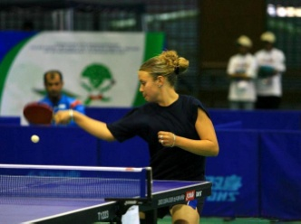
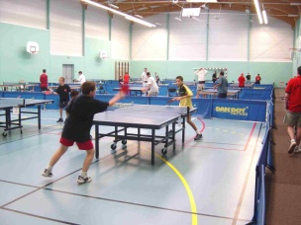



Schéma de cohérence des équipements sportifs en Région Centre - Val de Loire 2021/2024
Ligue Centre-Val de Loire Tennis de Table
Président : Jean-Paul CHILON
Adresse : 40 rue du Général Leclerc
41300 Salbris
Tel : 02 54 96 14 28
Email : liguecentre.tt@wanadoo.fr
Etude réalisée en partenariat avec :
Le Conseil Régional du Centre - Val de Loire
La Délégation Régionale Académique à la Jeunesse, à l’Engagement et aux Sports Centre - Val de Loire
Le Comité Régional Olympique et Sportif Centre - Val de Loire
http://www.res.sports.gouv.fr

Slide 2
Edito
Malgré le confinement, le nombre de licenciés est en augmentation sur certains bassins de vie. Cela nous oblige à développer ou moderniser un certain nombre de salles afin d’accueillir dans de meilleurs conditions les pratiquants toujours plus différents.
Ces équipements permettent aussi de démultiplier les possibilités de compétitions départementales, régionales et nationales. Après un classement, les clubs ont la possibilité de diversifier leur ressource (buvette), fidéliser ou recruter des adhérents (nombre de tables possibles à installer).
L’augmentation du nombre d’adhérents nécessite plus d’équipements. A contrario, le développement d’équipements favorise le développement du nombre d’adhérents et donc contribuent au développement de l’activité physique. Enfin, cela permet un développement du nombre de cadres professionnels et donc de l’emploi associatif très important pour faire vivre les différents territoires.
Le sérieux du travail réalisé par tous y contribue largement et je remercie nos partenaires, les Comités Départementaux, les Clubs ainsi que tous les licenciés de la ligue du Centre- Val de Loire Tennis de Table.
Monsieur Jean-Paul CHILON
Président de la Ligue Centre-Val de Loire Tennis de Table

Slide 3
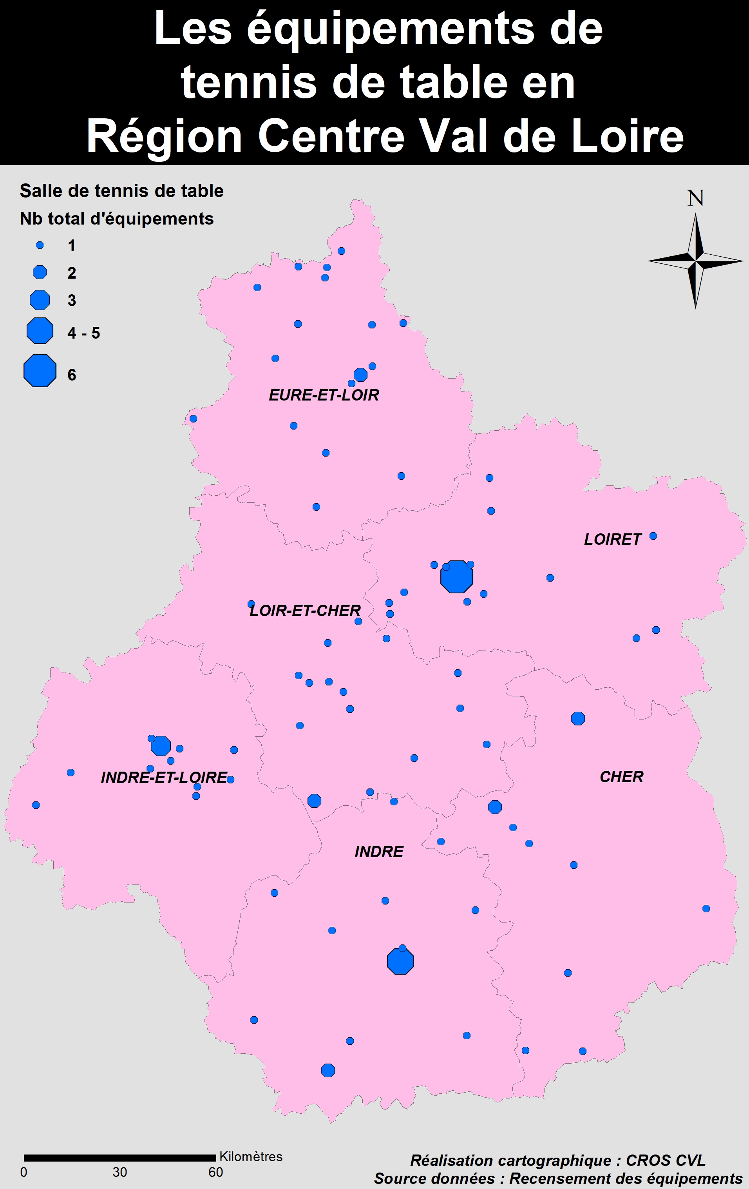
Etat des lieux des équipements sportifs
Analyse des équipements (par la discipline)
Si la pratique s’exerce dans les gymnases, il manque encore beaucoup de salles spécifiques aussi bien pour des clubs structurés autour de l’emploi que pour les clubs ruraux.
L’absence de ces équipements empêche le développement de l’activité, du nombre de clubs et de licenciés. Des progrès ont été réalisés sur la précédente olympiade, nous devons poursuivre sur ce rythme pour démultiplier les organisateurs de compétitions, de stages…

Slide 4
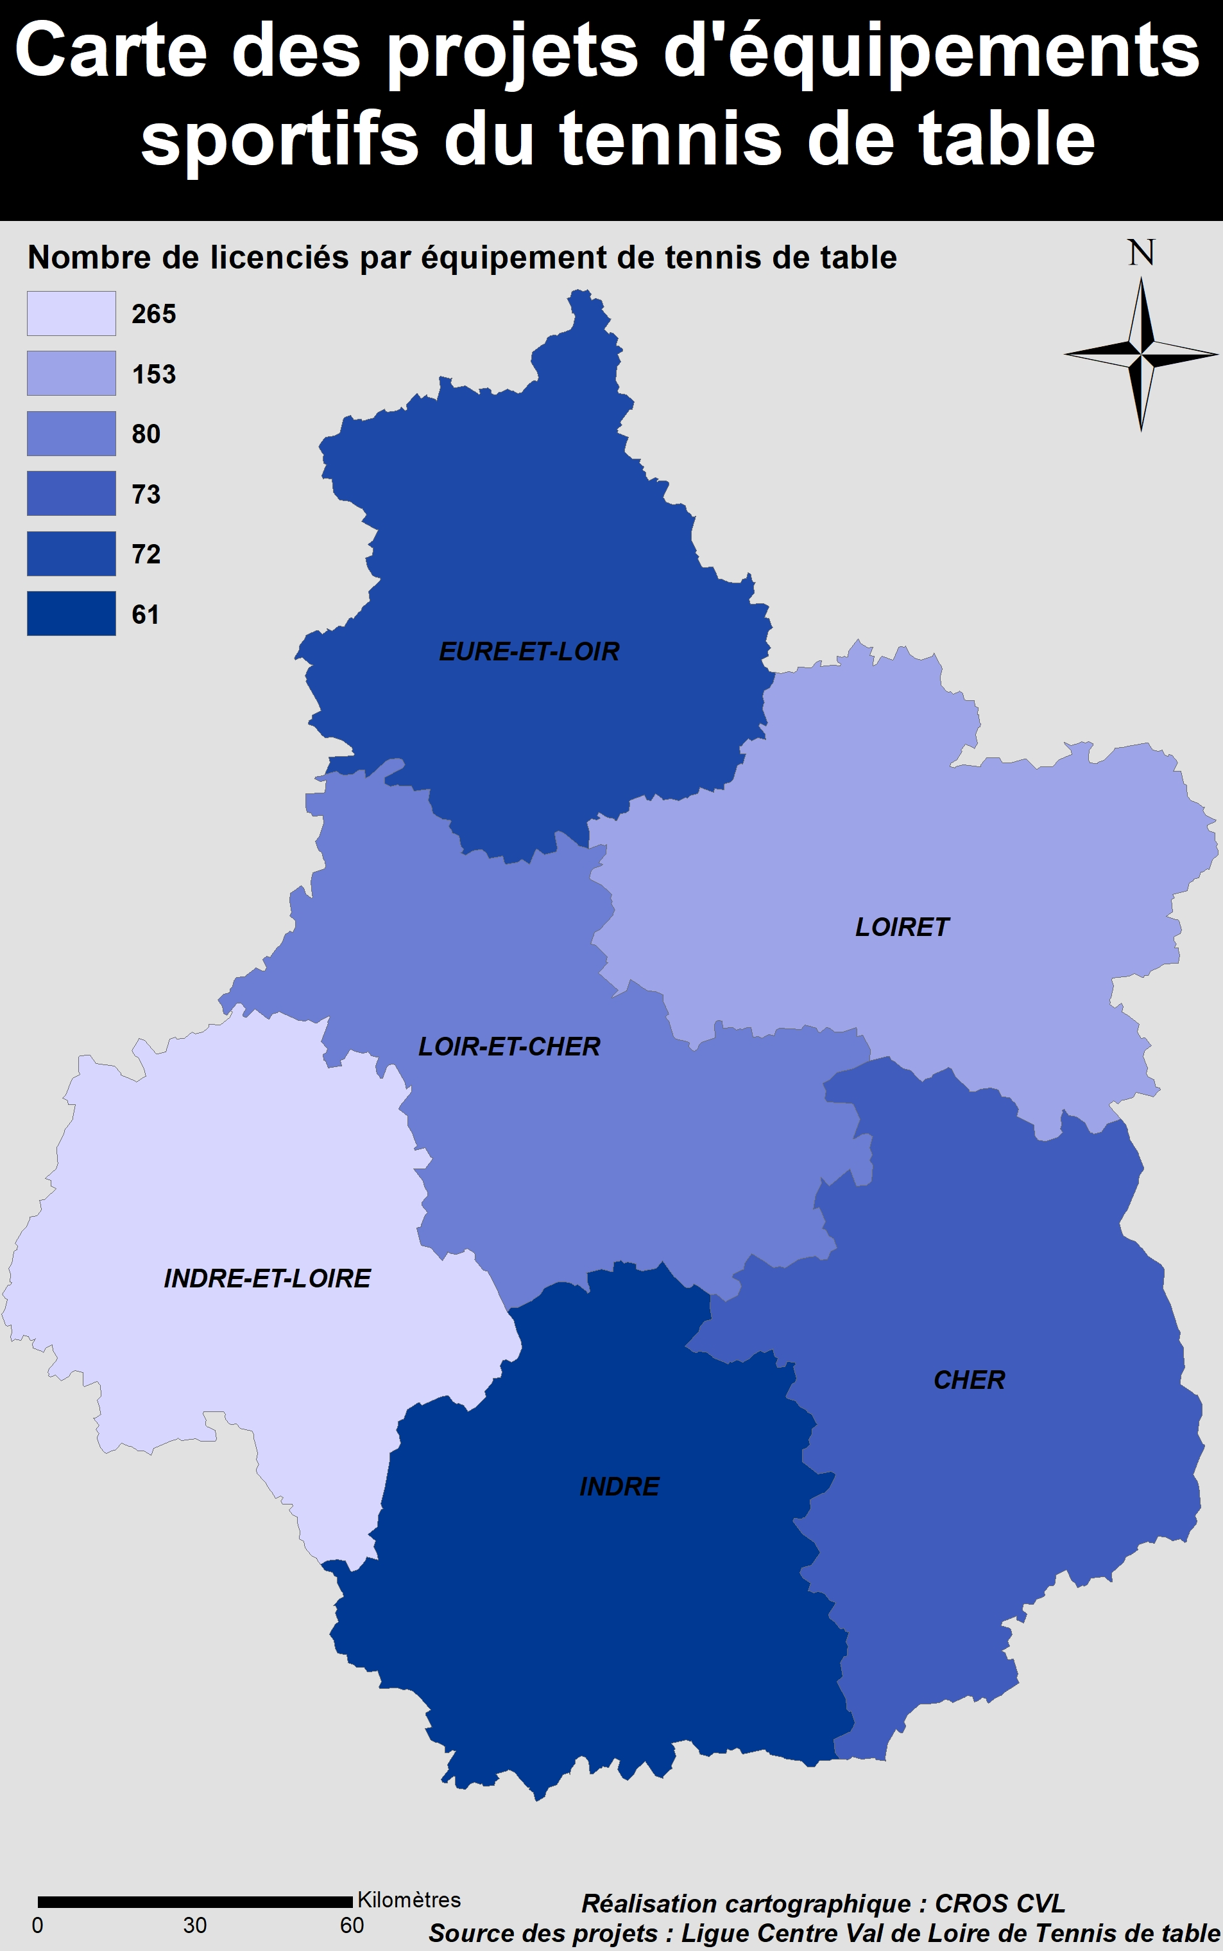
4 - CHATEAUNEUF EN THYMERAIS
Construction d'une salle spécifique.
4
1 - TOURS
Agrandissement de la salle d'entraînement du pôle France de Tennis de Table de Tours (CTRO de Tours).
9 - LA CHAPELLE SAINT MESMIN
Rénovation / Construction d'un gymnase.
9
3 - SASSAY
Construction d'une salle spécifique.
8 - SAINT AVERTIN
Extension de la salle de tennis de table en cassant la cloison de la salle juste à côté.
1
8
3
1 - VILLEFRANCHE SUR CHER
Agrandissement de la salle de tennis de table.
10
7
7 - LOCHES
Création d'une salle de tennis de table.
2 - SAINT AMAND MONTROND
Réhabilitation du gymnase.
6 - BRENNE LE BLANC
Réfection des sanitaires, vestiaires et fuites de toitures.
6
2
5
5 - ARGENTON SUR CREUSE
Rénovation de la salle de tennis de table.

Slide 5
Détail des projets

